Slide 1
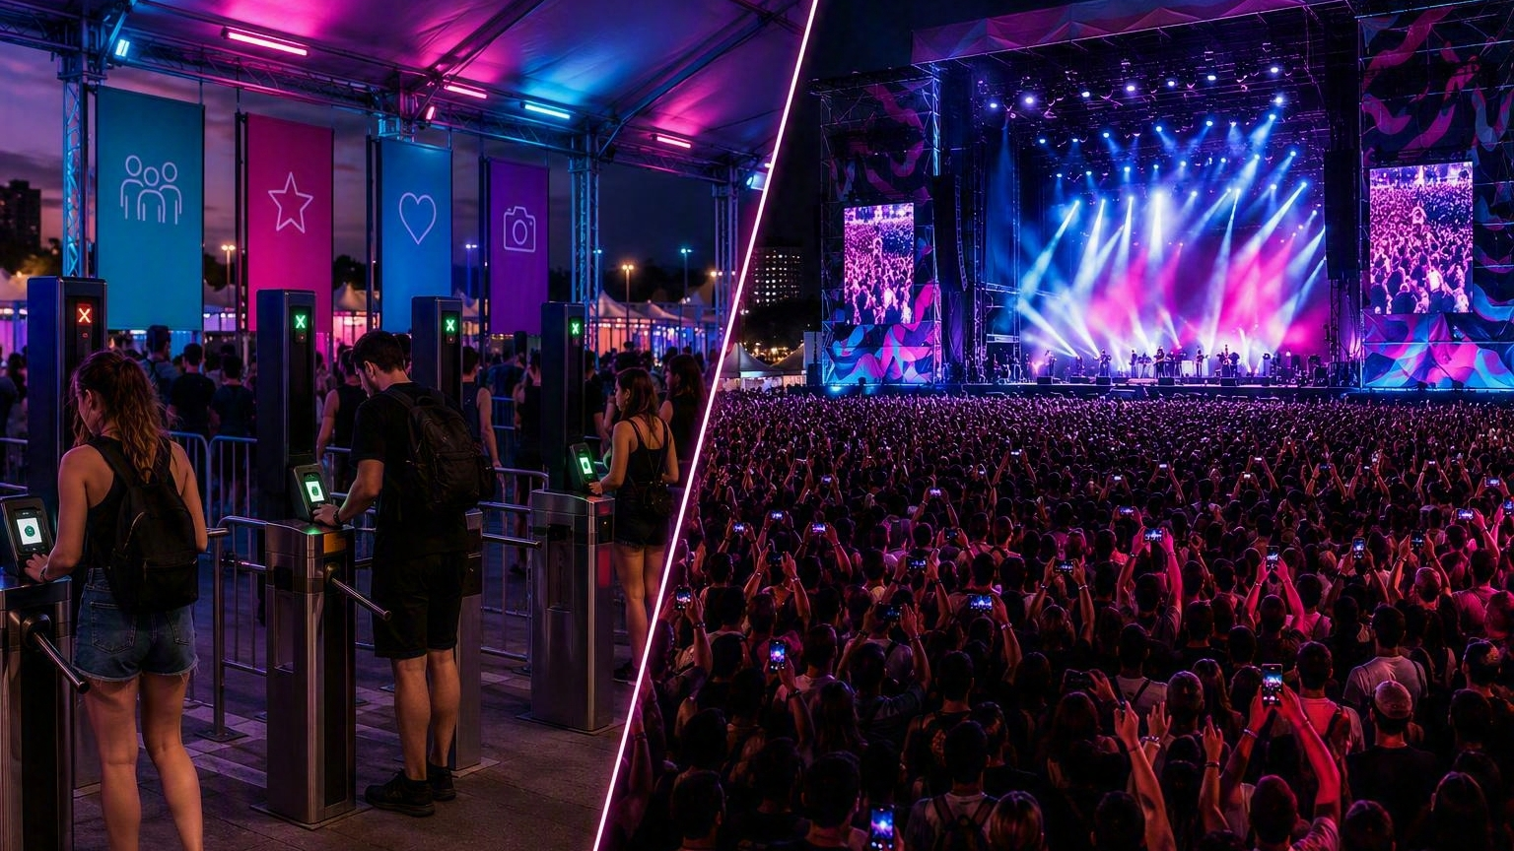
PROYECTO INTEGRADOR
LOLADEVS
Gestión de concurrencia
y accesos para festivales
Un prototipo en Python que transforma datos simulados en decisiones claras sobre ocupación, capacidad y accesos.
LolaDevs · Etapa 1 · Consola + datos en memoria
Notes:
[Sources] - LolaDevs_Documentacion.docx, documentación funcional y técnica final proporcionada por la autora. - Visual on this slide was generated with Microsoft Copilot. [/Sources]

Slide 2
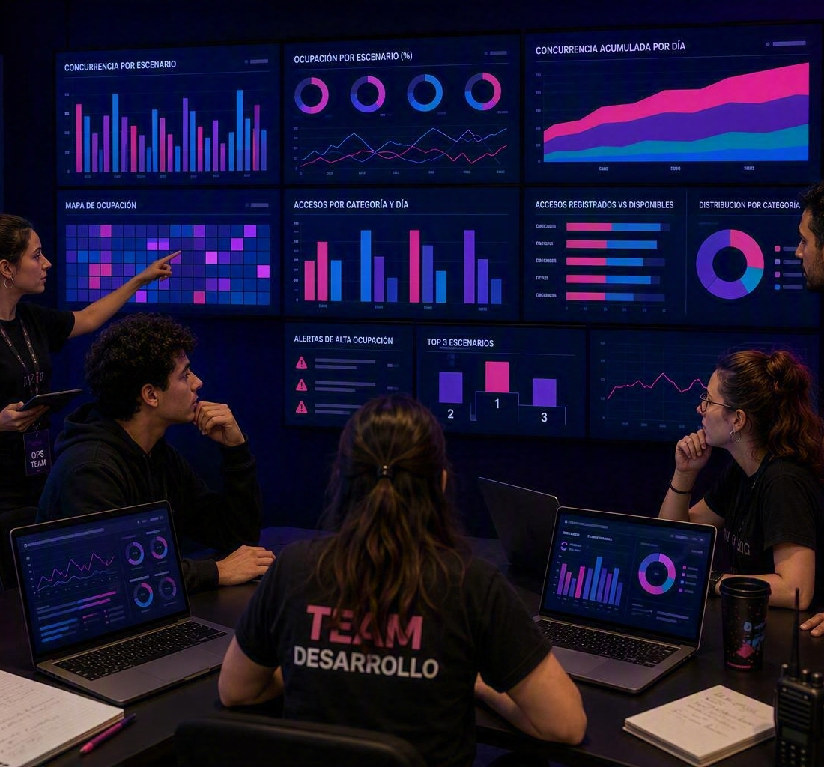
01 · CONTEXTO
El desafío: ver el festival como un sistema
Registrar no alcanza. La propuesta convierte mediciones dispersas en información consistente y accionable.
Concurrencia
Accesos
Mediciones por escenario y por día.
Registros y disponibilidad por categoría y jornada.
Capacidad
Decisiones
Ocupación calculada contra un máximo definido.
Alertas, promedios, máximos y ranking.
Resultado esperado
Un estado actualizado según los últimos datos ingresados, sin confundir accesos con asistentes únicos.
Notes:
[Sources] - LolaDevs_Documentacion.docx, documentación funcional y técnica final proporcionada por la autora. - Visual on this slide was generated with Microsoft Copilot. [/Sources]

Slide 3

02 · MODELO CONCEPTUAL
Dos conceptos, una sola visión operativa
La precisión del sistema parte de separar habilitaciones de ingreso y mediciones dentro del predio.
ACCESOS REGISTRADOS
CONCURRENCIA EN ESCENARIOS
Habilitaciones para ingresar al festival por categoría y jornada. Incluye entradas vendidas y acreditaciones de Prensa.
Mediciones de público en ubicaciones específicas. Una persona puede aparecer en más de una medición durante el día.
La suma entre escenarios se informa como concurrencia acumulada registrada, no como asistentes únicos.
Notes:
[Sources] - LolaDevs_Documentacion.docx, documentación funcional y técnica final proporcionada por la autora. - Visual on this slide was generated with Microsoft Copilot. [/Sources]

Slide 4
03 · ALCANCE
Qué resuelve esta primera etapa
Un alcance acotado, demostrable y alineado con los contenidos de programación.
01
Cargar y actualizar
02
Consultar
03
Analizar
Datos simulados y actualizaciones manuales.
Escenarios, días, capacidades y accesos.
Ocupación, acumulados, promedios y máximos.
04
Alertar
05
Ordenar
06
Validar
Alta ocupación desde el 90 %.
Ranking acumulado y Top 3.
Errores claros sin cerrar la ejecución.
Fuera de alcance: persistencia, sensores, artistas, shows, horarios, precios y recaudación.
Notes:
[Sources] - LolaDevs_Documentacion.docx, documentación funcional y técnica final proporcionada por la autora. [/Sources]

Slide 5
04 · DATOS
Estructuras simples, relaciones claras
Tuplas, listas paralelas y matrices permiten representar el festival sin persistencia externa.
Matriz de concurrencia
 | Viernes | Sábado | Domingo
Main Stage 1 | 45.000 | 48.000 | 42.000
Main Stage 2 | 38.000 | 41.000 | 39.000
Perry's Stage | 25.000 | 27.000 | 24.000
Alternative | 18.000 | 20.000 | 19.000
Mapa de relaciones
Tuplas
Días + categorías
Listas
Código + nombre + capacidad
Matriz 1
Escenarios × días
Matriz 2
Categorías × días
4 escenarios · 3 días · 4 categorías
Las capacidades y cupos son valores simulados para fines académicos y de prueba.
PROTOTIPO EN MEMORIA
Notes:
[Sources] - LolaDevs_Documentacion.docx, documentación funcional y técnica final proporcionada por la autora. [/Sources]

Slide 6
05 · REGLAS
La lógica que protege la calidad del dato
Las reglas de negocio convierten cada ingreso en un resultado consistente.
< 90 %
90 % a 100 %
> 100 %
≥ 60 %
Operación normal
Alerta preventiva
Dato rechazado
Objetivo de convocatoria
Actualización
Registro de accesos
Manejo de errores
La nueva concurrencia reemplaza la medición previa.
Se acumula sin superar el cupo disponible.
Mensaje claro y retorno al menú, sin cerrar el programa.
Principio de diseño: validar antes de calcular, y explicar antes de continuar.
Notes:
[Sources] - LolaDevs_Documentacion.docx, documentación funcional y técnica final proporcionada por la autora. [/Sources]

Slide 7
06 · INDICADORES
Del registro al análisis
Los datos de ejemplo permiten demostrar ocupación, acumulados y ranking.
Lecturas clave del ejemplo
135 mil
Mayor acumulado
Main Stage 1
96 %
Pico de ocupación
Main Stage 1 · sábado
136 mil
Mayor total diario
Sábado
Acumulado de los tres días (miles)
Top 3 con lambda + slicing, contemplando empates.
Notes:
[Sources] - LolaDevs_Documentacion.docx, documentación funcional y técnica final proporcionada por la autora. [/Sources]

Slide 8
07 · EXPERIENCIA DE USO
Un recorrido guiado desde la consola
El menú organiza las funciones en un flujo simple para cargar, consultar y analizar.
1
2
3
4
5
Ingresar
Validar
Actualizar
Consultar
Analizar
Seleccionar una opción del menú.
Controlar escenario, día y cantidad.
Registrar concurrencia o accesos.
Ver estado, capacidades y disponibilidad.
Generar indicadores, ranking e informes.
Principales salidas
Estado por escenario • Accesos disponibles • Alertas preventivas • Promedios • Ranking • Informes finales
Notes:
[Sources] - LolaDevs_Documentacion.docx, documentación funcional y técnica final proporcionada por la autora. [/Sources]

Slide 9
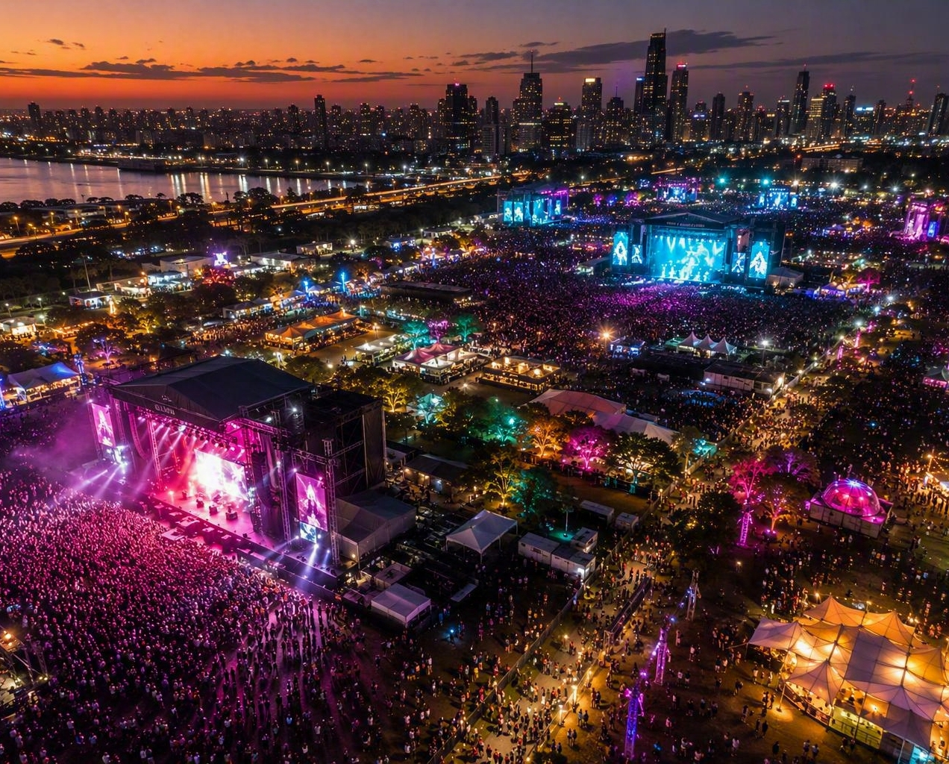
08 · DISEÑO TÉCNICO
Modular para leer, mantener y probar
Cada archivo concentra una responsabilidad específica y evita mezclar datos, lógica y navegación.
main.py
Menú, ingreso y coordinación
datos.py
Tuplas, listas, matrices y cupos
operaciones.py
Cálculos, búsquedas, ranking e informes
README.md
Descripción e instrucciones de ejecución
Tecnologías y técnicas
PYTHON
MATRICES
LAMBDA
Notes:
[Sources] - LolaDevs_Documentacion.docx, documentación funcional y técnica final proporcionada por la autora. - Visual on this slide was generated with Microsoft Copilot. [/Sources]

Slide 10
CIERRE
Una base sólida para
una gestión más inteligente
LOLADEVS integra validaciones, estructuras de datos e indicadores en un prototipo claro, demostrable y preparado para evolucionar.
CLARO
SEGURO
ÚTIL
Conceptos separados
Datos validados
Indicadores accionables
Gracias
Notes:
[Sources] - LolaDevs_Documentacion.docx, documentación funcional y técnica final proporcionada por la autora. - Visual on this slide was generated with Microsoft Copilot. [/Sources]

Slide 11
GRACIAS TOTALES
Notes:
[Sources] - LolaDevs_Documentacion.docx, documentación funcional y técnica final proporcionada por la autora. - Visual on this slide was generated with Microsoft Copilot. [/Sources]

